Slide 1



Der Übertritt von der Primarschule in die Sekundarschule
Herzlich willkommen zur Informationsveranstaltung!
Notes:
Begrüssung

Slide 2
Ablauf und Themen
1. Teil
Übertrittsverfahren Prim-Sek I
2. Teil
Die Schultypen der Sekundarstufe I
Informationsveranstaltung für Eltern
2
Notes:
Sie sehen die Themen dieser Präsentation. Sie erhalten Informationen zu den grundlegenden Aspekten des Übertritts.

Slide 3
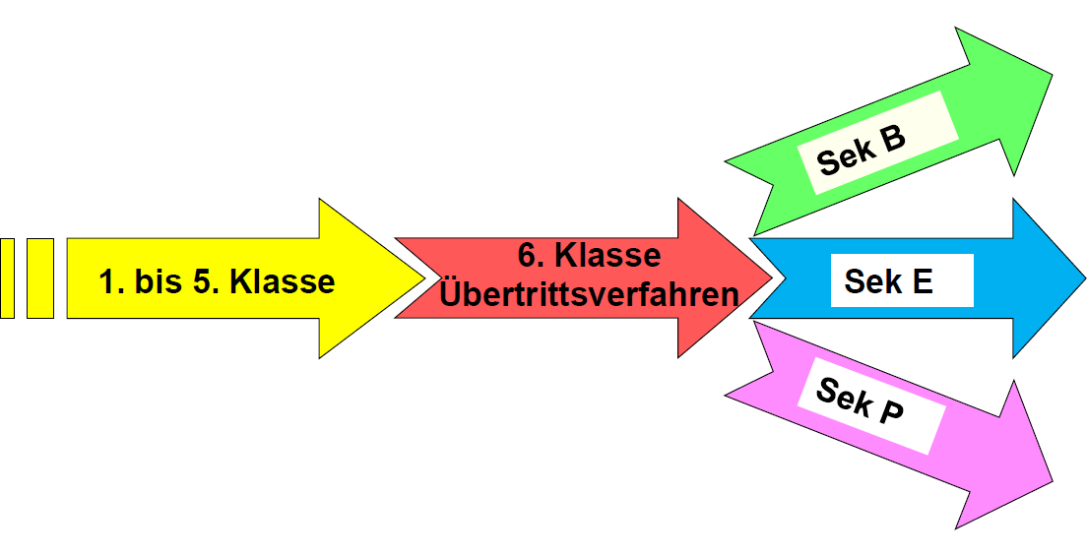
Prozess Übertrittsverfahren
Informationsveranstaltung für Eltern
3

Slide 4
Das Verfahren
Empfehlung der Lehrpersonen nach einheitlichen kantonalen Grundlagen. (Laufbahnreglement §19)
Der Übertritt wird regional im Schulkreis koordiniert.
  Die Eltern und Schülerinnen und Schüler werden in das Verfahren miteinbezogen.
Bei Uneinigkeit kann an der kantonalen Kontrollprüfung teilgenommen werden.
Informationsveranstaltung für Eltern
4
Notes:
Sie sehen die Kernpunkte des Verfahrens.
Der Übertritt ist regional koordiniert. Die Verantwortlichen sind die Schulen des Schulkreises
Die Eltern und die Schülerinnen und Schüler sind in den Prozess mit eingebunden: Standortgespräche und Übertrittsgespräche bilden wichtige Grundlagen für den Übertritt.
Die Empfehlung der Lehrperson folgt kantonal einheitlichen Kriterien. Dies wird durch standardisierte Instrumente und Formulare gesichert, welche Sie heute auch kennenlernen.
Auch wenn es nicht der Normalfall ist, so kann bei Uneinigkeit eine Aussensicht Klärung bieten (siehe auch Folie 9).

Slide 5
Zeitlicher Ablauf
5. Klasse
1. September 2020: Elternabend 5. Klasse
2./3. September 2020: Regionaler Vergleichstest
Mathematik und Deutsch
Januar - März 2021: Standortgespräch 1
Bezug Anforderungsprofile Sek B, E und P
Informationsveranstaltung für Eltern
5

Slide 6
Zeitlicher Ablauf
6. Klasse
Okt. – Dez. 2021 Standortgespräch 2
Bezug Zuteilungstendenz Sek B, E oder P
März 2022 Übertrittsgespräch
Informationsveranstaltung für Eltern
6

Slide 7
Kriterien für den Übertritt
Fachliche Leistungen
Notendurchschnitt aus den Fächern Deutsche Sprache, Mathematik und NMG in der 6. Klasse.
August 2021 bis zu den Sportferien 2022.
Ergänzende Kriterien:
Leistungen und Leistungsentwicklung in allen Fächern
Gesamteinschätzung durch die Klassenlehrperson
Arbeits- und Lernverhalten
Bezogen auf die Profile der Anforderungsniveaus B, E und P
Die Klassenlehrperson formuliert eine Zuteilungsempfehlung
Informationsveranstaltung für Eltern
7

Slide 8
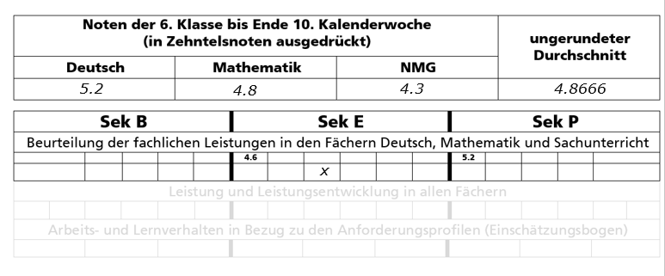
Empfehlungs- und Antragsformular
6 bis 5,200 Sek P
5,199 bis 4,600 Sek E
4,599 und weniger Sek B
Noten der 6. Klasse bis zu den Sportferien
(in Zehntelsnoten ausgedrückt)
Informationsveranstaltung für Eltern
8

Slide 9
Spezielle Fälle
z. B. bei Schulwechsel, längerer Krankheit, schwierigen familiären Verhältnissen, Fremdsprachigkeit usw.
Die Klassenlehrperson bespricht Situation mit den Eltern und dem Kind und stellt anlässlich der Übertritts-Notenkonferenz im März einen begründeten Antrag an die Schulleitungskonferenz Gäu.
Die Schulleitungskonferenz fällt Ende April den abschliessenden Entscheid, ob in speziellen Fällen von den zuteilenden Notenwerten abgewichen wird.
Informationsveranstaltung für Eltern
9
Notes:
In Fällen wie Krankheit, Todesfall in der Familie oder ähnliches kann begründet die Schülerin oder der Schüler in ein anderes Anforderungsniveau zugeteilt werden. Diese Abweichungen sind aber immer eindeutig herzuleiten und zu begründen (§ 19 Grundlagen auf der Folie 11).

Slide 10
Kontrollprüfung
Bei Unsicherheiten oder Uneinigkeit haben die Eltern die Möglichkeit ihr Kind zur Kontrollprüfung anzumelden.
Es gibt je eine Prüfung in Deutsch und Mathematik.
Der Kanton ist für die Planung und die Durchführung zuständig.
Informationsveranstaltung für Eltern
10
Notes:
Die Kontrollprüfung steht als Aussensicht bei Uneinigkeit zur Verfügung.
Die Durchführung inklusive Korrektur erfolgt durch den Kanton.
Sie erfolgt an bezeichneten Schulstandorten.
Beschwerdemöglichkeit:
Gegen die Mitteilung des Kontrollprüfungsresultats besteht keine Beschwerdemöglichkeit. Hingegen kann gegen die Übertrittsverfügung der Schulleitungskonferenz innerhalb von 10 Tagen ab Zustellung Beschwerde beim Departement für Bildung und Kultur geführt werden.

Slide 11
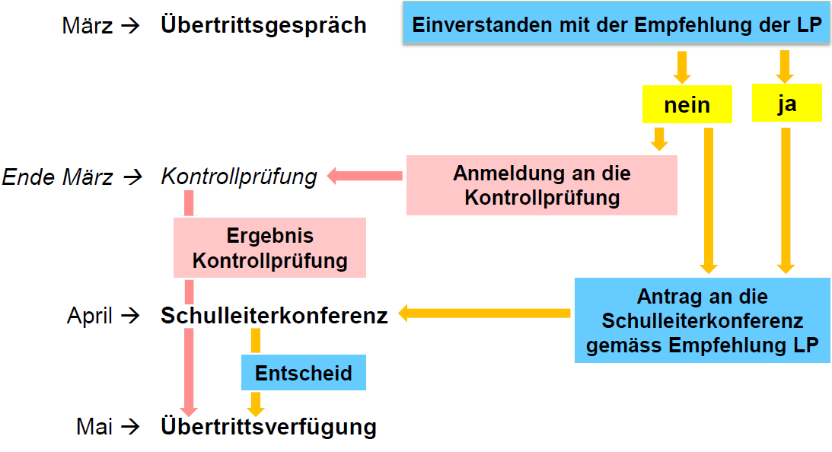
Entscheidungs-Prozess
6. Klasse
Beschwerdemöglichkeit an das DBK -10 Tage nach Erhalt der Verfügung.
Informationsveranstaltung für Eltern
11

Slide 12
2. Teil
Die Schultypen der Sekundarstufe I
Informationsveranstaltung für Eltern
12

Slide 13
2. Teil
Die Schultypen der Sekundarstufe I
Informationsveranstaltung für Eltern
13

Slide 14
Sek B
Sek E
Sek P
Informationsveranstaltung für Eltern
14

Slide 15
Sek B
Sek E
Sek P
Informationsveranstaltung für Eltern
15

Slide 16
Sek B
Berufsschule
Sek E
Sek P
Gymnasium
Informationsveranstaltung für Eltern
16

Slide 17
Sek B
Basisansprüche
Eine solide Basis erarbeiten…
…auf der man aufbauen kann.
Lehrplan: LP21
Klassengrösse: 12-18
Lehrpersonen: Master Sek I
Dauer: 3 Jahre
Anzahl SuS: 30-40%
Ziel: EBA, EFZ
Tätigkeit:
Festigung, Erweiterung und Vertiefung Primarschulstoff, alltags- und praxisorientiert.
Informationsveranstaltung für Eltern
17

Slide 18
Zeigt Interesse für praktische und theoretische Inhalte.
Genügende Schulleistungen mit individueller Unterstützung möglich.
Versteht einfache Texte.
Kann einfache Texte schreiben.
Versteht kurze und klare Arbeitsaufträge.
Kann Gelerntes in Alltagssituationen anwenden.
Ist in der Lage, mit individueller Unterstützung der Lehrperson sich in drei Jahren die schulischen Grundlagen für die Berufsschule anzueignen.
Sek B
Basisansprüche
Eine solide Basis erarbeiten…
…auf der man aufbauen kann.
Lehrplan: LP21
Klassengrösse: 12-18
Lehrpersonen: Master Sek I
Dauer: 3 Jahre
Anzahl SuS: 30-40%
Ziel: EBA, EFZ
Tätigkeit:
Festigung, Erweiterung und Vertiefung Primarschulstoff, alltags- und praxisorientiert
Informationsveranstaltung für Eltern
18

Slide 19
Sek E
Erweiterte Ansprüche
Erweiterte Ansprüche für eine
Berufslehre mit oder ohne
Berufsmaturität.
Lehrplan: LP21
Klassengrösse: 16-28
Lehrpersonen: Master Sek I
Dauer: 3 Jahre
Anzahl SuS: 40-50%
Ziel: EBA, EFZ, BM, FMS
Tätigkeit:
Umfassende Bildung in sprachlicher, kultureller, mathematischer und naturwissenschaftlicher Richtung. Vorbereitung auf die Berufsbildung mit erhöhten Anforderungen.
Informationsveranstaltung für Eltern
19

Slide 20
Kann selbständig und auf Anleitung der Lehrperson arbeiten.
Gute Schulleistungen; lernt gerne und mit Leichtigkeit – auch in der Freizeit.
Kann bei einem hohen Lerntempo mithalten.
Versteht anspruchsvollere Texte.
Kann komplexere Texte schreiben und drückt sich klar aus.
Versteht längere und komplexere Arbeitsaufträge.
Begreift Lerninhalte schnell und kann bei komplexeren Dingen das Wesentliche erarbeiten.
Ist in der Lage sich in drei Jahren schulische Grundlagen für anspruchsvolle Berufslehrgänge anzueignen.
Sek E
Erweiterte Ansprüche
Erweiterte Ansprüche für eine
Berufslehre mit oder ohne
Berufsmaturität.
Lehrplan: LP21
Klassengrösse: 16-28
Lehrpersonen: Master Sek I
Dauer: 3 Jahre
Anzahl SuS: 40-50%
Ziel: EBA, EFZ, BM, FMS
Tätigkeit:
Umfassende Bildung in sprachlicher, kultureller, mathematischer und naturwissenschaftlicher Richtung. Vorbereitung auf die Berufsbildung mit erhöhten Anforderungen.
Informationsveranstaltung für Eltern
20

Slide 21
Sek P
Progymnasiale Ansprüche
Vorbereitung aufs Gymnasium
Lehrplan: LP21 angepasst
Klassengrösse: 16-28
Lehrpersonen: Master Sek I
Dauer: 2 Jahre
Anzahl SuS: 15-20%
Ziel: Gymnasium
Tätigkeit:
Schule für überdurchschnittlich Begabte mit intellektueller Neugier mit sehr hohem Lerntempo.
Informationsveranstaltung für Eltern
21

Slide 22
Lernt sehr gut selbständig
Ausgezeichnete schulische Leistungen; sehr gutes Gedächtnis: lernt sehr leicht. Ohne Nachhilfe!
Kann bei einem sehr hohen Lerntempo mithalten.
Führt schriftliche Aufträge selbständig aus.
Versteht anspruchsvolle literarische und komplexe Texte und kann komplexere Texte schreiben und drückt sich sprachlich treffend aus.
Versteht längere und komplexere Arbeitsaufträge.
Braucht keine Hilfe um anspruchsvollem Gedankengängen zu folgen. Sieht das Wesentliche und erkennt Regeln und Zusammenhänge.
Ist in der Lage, den Lehrplan 21 und die Vorbereitung aufs Gymnasium in 2 Jahren zu schaffen. Strebt ein universitäres Studium an.
Sek P
Progymnasiale Ansprüche
Vorbereitung aufs Gymnasium
Lehrplan: LP21 angepasst
Klassengrösse: 16-28
Lehrpersonen: Master Sek I
Dauer: 2 Jahre
Anzahl SuS: 15-20%
Ziel: Gymnasium
Tätigkeit:
Schule für überdurchschnittlich Begabte mit intellektueller Neugier mit sehr hohem Lerntempo.
Informationsveranstaltung für Eltern
22

Slide 23
Sek B
Basisansprüche
Sek E
Erweiterte Ansprüche
Sek P
Progymnasiale Ansprüche
Eine solide Basis erarbeiten…
Erweiterte Ansprüche für eine
Berufslehre mit oder ohne
Berufsmaturität.
Vorbereitung aufs Gymnasium
…auf der man aufbauen kann.
Lehrplan: LP21
Lehrplan: LP21
Lehrplan: LP21 angepasst
Klassengrösse: 12-18
Klassengrösse: 16-28
Klassengrösse: 16-28
Lehrpersonen: Master Sek I
Lehrpersonen: Master Sek I
Lehrpersonen: Master Sek I
Dauer: 3 Jahre
Dauer: 3 Jahre
Dauer: 2 Jahre
Anzahl SuS: 30-40%
Anzahl SuS: 40-50%
Anzahl SuS: 15-20%
Ziel: EBA, EFZ
Ziel: EBA, EFZ, BM, FMS
Ziel: Gymnasium
Tätigkeit:
Festigung, Erweiterung und Vertiefung Primarschulstoff, alltags- und praxisorientiert.
Tätigkeit:
Umfassende Bildung in sprachlicher, kultureller, mathematischer und naturwissenschaftlicher Richtung. Vorbereitung auf die Berufsbildung mit erhöhten Anforderungen.
Tätigkeit:
Schule für überdurchschnittlich Begabte mit intellektueller Neugier mit sehr hohem Lerntempo.
Informationsveranstaltung für Eltern
23

Slide 24








Informationsveranstaltung für Eltern
24

Slide 25

Informationsveranstaltung für Eltern
25

